Slide 1
KNOWLEDGE IS EXCELLENT POWER

Slide 2
শিক্ষক পরিচিতি

Slide 3
পাঠ পরিচিতি
তথ্য ও যোগাযোগ প্রযুক্তি
শ্রেণি: অষ্টম
অধ্যায়: দ্বিতীয়
পাঠ: ৯

Slide 4
শিক্ষার্থী A নিজ আসনে বসে থেকেই কতভাবে B এর নিকট একটি কলম পৌছাতে পারে?
B
A

Slide 5
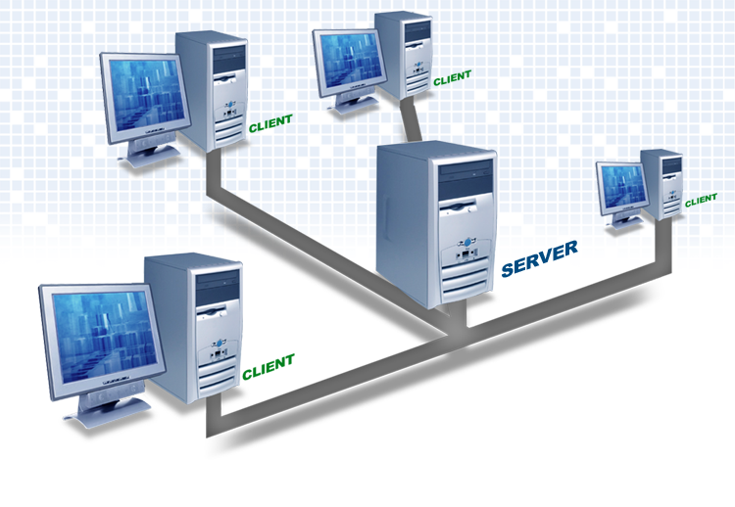
আজকের আলোচ্য বিষয় …
টপোলজি

Slide 6
শিখণফল
এই পাঠ শেষে শিক্ষার্থীরা…
নেটওয়ার্ক টপোলজি সম্পর্কে বর্ণনা করতে পারবে;
বিভিন্ন প্রকার টপোলজির পার্থক্য করতে পারবে।

Slide 7
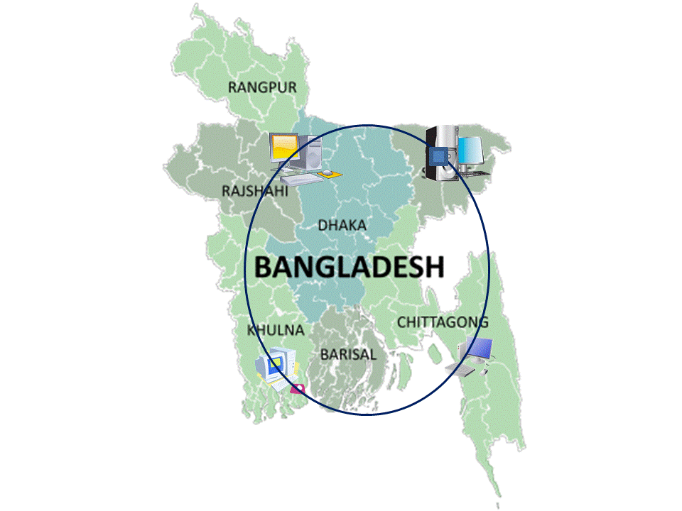
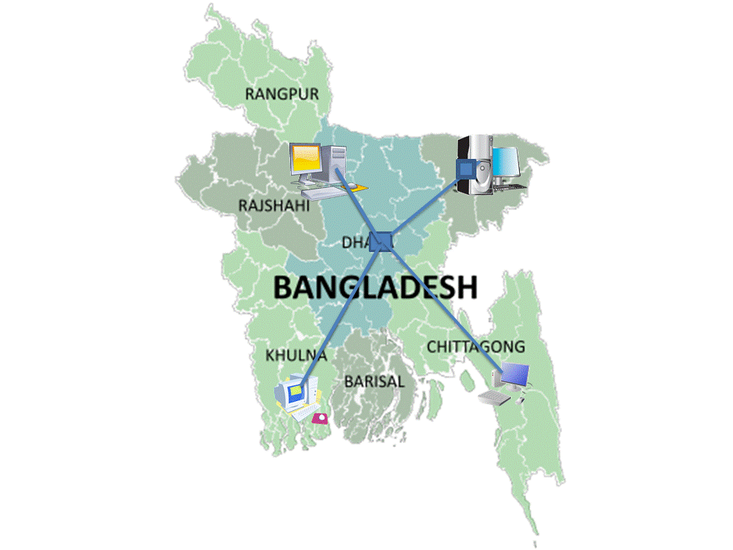
এক জেলার সাথে অন্য জেলার যোগাযোগ পদ্ধতি
এক কম্পিউটাররের সাথে অন্য কম্পিউটারের যোগাযোগর যে পদ্ধতিতে করা হয়, তাই নেটওয়ার্ক টপোলজি

Slide 8
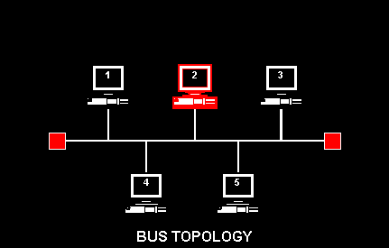
বিভিন্ন প্রকার টপোলজি
ছবিটি দেখে ক্লাসরুমের বৈশিষ্ট্য বল
বাস টপোলজি
বাস টপোলজিতে একটা মূল ব্যাকবোন বা মূল লাইনের সাথে সবগুলো কম্পিউটারকে জুড়ে দেয়া হয়, ফলে কোন তথ্য দিলে তা সকল কম্পিউটার পায়।

Slide 9
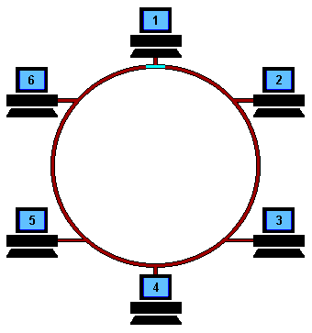
বিভিন্ন প্রকার টপোলজি
ছবিটিতে শিক্ষার্থীরা এভাবে বসে থাকার সুবিধা কী?
রিং টপোলজি
রিং টপোলজিতে প্রত্যেকটা কম্পিউটার অন্য দু’টো কম্পিউটারের সাথে যুক্ত থাকে

Slide 10
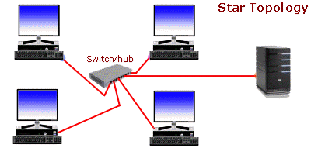
বিভিন্ন প্রকার টপোলজি
ছবিটিতে শিক্ষক এভাবে পাঠদানের সুবিধা কী?
স্টার টপোলজি
স্টার টপোলজিতে কোন নেটওয়ার্কে প্রত্যেকটা কম্পিউটার একটা কেন্দ্রীয় হাবের (hub) সাথে যুক্ত থাকে

Slide 11
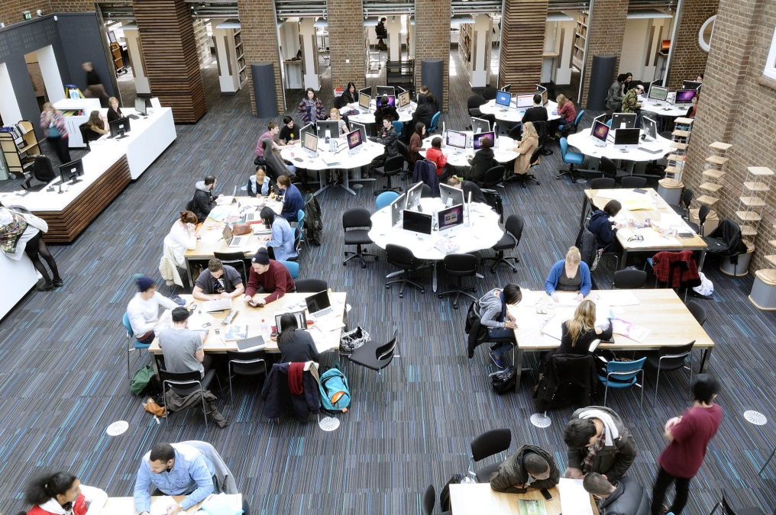
বিভিন্ন প্রকার টপোলজি
ছবিটিতে শিক্ষক্ষার্থী এভাবে বসার সুবিধা কী?
ট্রি টপোলজি
ট্রি টপোলজিতে অনেকগুলো স্টার টপোলজিকে একত্র করা হয়েছে

Slide 12
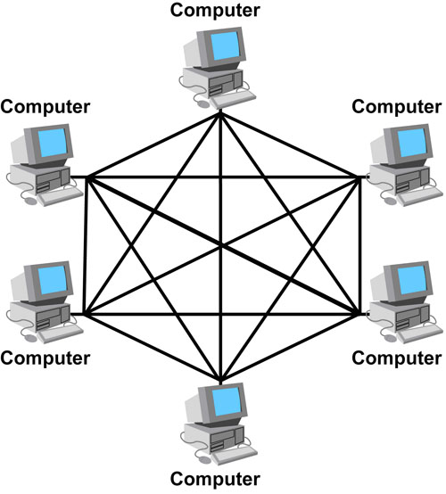
বিভিন্ন প্রকার টপোলজি
শিক্ষার্থীরা এলোমেলোভাবে বসার সুবিধা কী?
মেশ টপোলজি
মেশ টপোলজিতে কম্পিউটারগুলো একটা আরেকটার সাথে একাধিক পথে যুক্ত থাকে

Slide 13
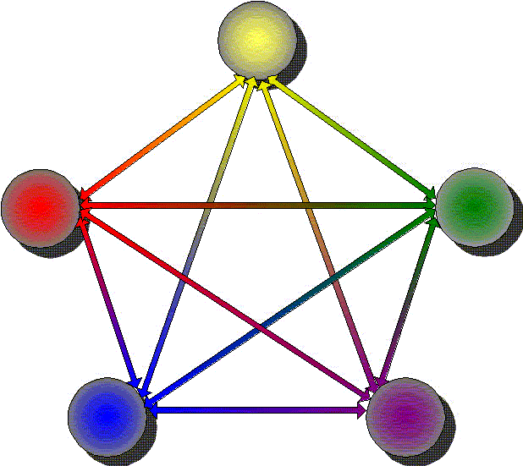
দলীয় কাজ
প্রথমে শিক্ষার্থীরা দলে বিভক্ত হবে
সবাই মিলে টপোলজির উপর একটা পোস্টার তৈরি কর।

Slide 14
মূল্যায়ন
সবচেয়ে বেশি সংখ্যক কম্পিউটারের সাথে কোন টপোলজির মাধ্যমে যোগাযোগ করা যায় বলে তুমি মনে কর এবং কেন?
একটি হাবের সাথে সকল কম্পিউটারের সংযুক্তিকে কী বলে?
ক) রিং
খ) বাস
গ) স্টার
ঘ) ট্রি

Slide 15
প্রশ্নোত্তর পর্ব

Slide 16
বাড়ীর কাজ
টপোলজি বলতে কী বুঝ? বিভিন্ন প্রকার টপোলজির বর্ণনা দাও।

Slide 17
সবাইকে শুভেচ্ছা

